Slide 1
Муниципальное бюджетное дошкольное образовательное учреждение «Детский сад «Лукоморье»
структурное подразделение «Родничок»
Проект по художественно-эстетическому развитию
«ОБРАЗ СНЕГУРОЧКИ В ИСКУССТВЕ»
Подготовили и провели воспитатели старшей группы №4
Бурдина Е.С.,
Живайкина О.С.

Slide 2
ЦЕЛЬ ПРОЕКТА:
Исследовать историю возникновения образа Снегурочки и отношение к ней нашего народа. Познакомиться с произведениями литературы, живописи и музыки о Снегурочке. Выявить сходства и отличия образа Снегурочки в этих произведениях. Показать своеобразие и уникальность образа Снегурочки в культуре русского народа.

Slide 3
ЗАДАЧИ ПРОЕКТА:
Познакомить с содержанием пьесы А.Н. Островского «Снегурочка», образом Снегурочки в фольклоре и музыке Н.А Римского-Корсакова, эскизами костюмов и декораций художника М.В. Васнецова.
Познакомить с русскими обрядами, инструментами, костюмами.
Формировать художественный вкус, слушательскую культуру, выразительность и координацию движений в играх и хороводах.
Развивать коммуникативные навыки, творческие способности детей.
Воспитывать интерес и любовь к традициям русского народа.

Slide 4
УЧАСТНИКИ ПРОЕКТА:
Дети старшей группы, воспитатели, музыкальный руководитель, родители.
СРОКИ РЕАЛИЗАЦИИ ПРОЕКТА:
Декабрь 2016г. – март 2017г. (среднесрочный)
ОСНОВНЫЕ ФОРМЫ РЕАЛИЗАЦИИ ПРОЕКТА:
НОД (обучающие, закрепляющие, итоговые);
чтение художественной литературы;
разучивание стихотворений, закличек;
прослушивание музыкальных произведений;
просмотр мультипликационных фильмов о Снегурочке;
виртуальные экскурсии в музей русского народного костюма и русских народных инструментов.

Slide 5
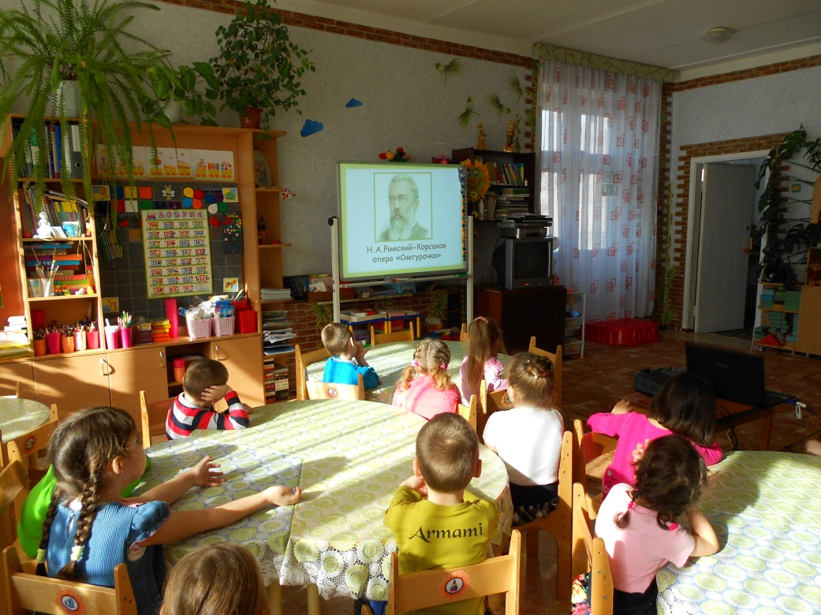
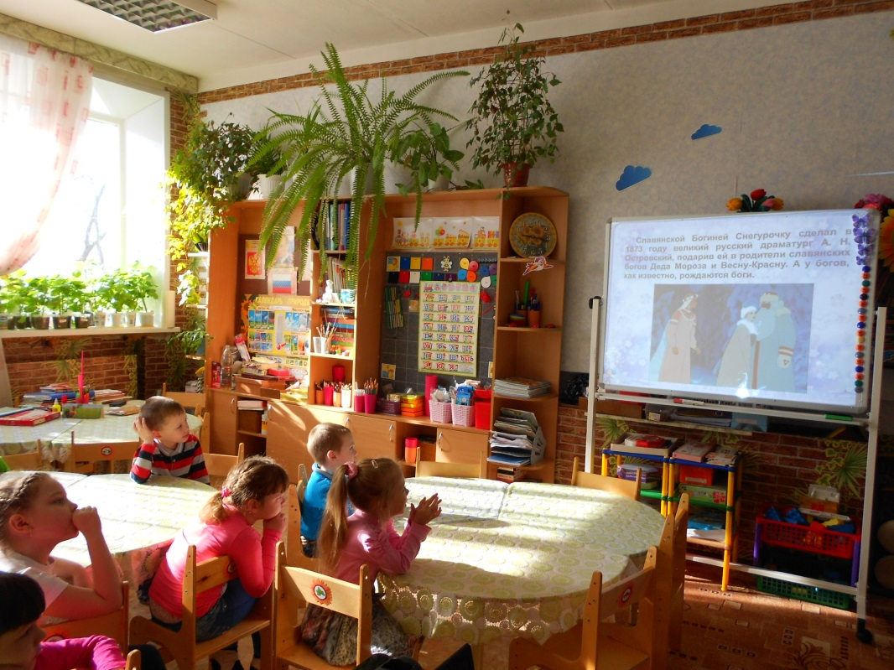
Беседа «Образ Снегурочки в «весенней» сказке «Снегурочка»
Беседа «Образ Снегурочки в весенней
сказке «Снегурочка»
Беседа
«Откуда к нам пришла Снегурочка»

Slide 6
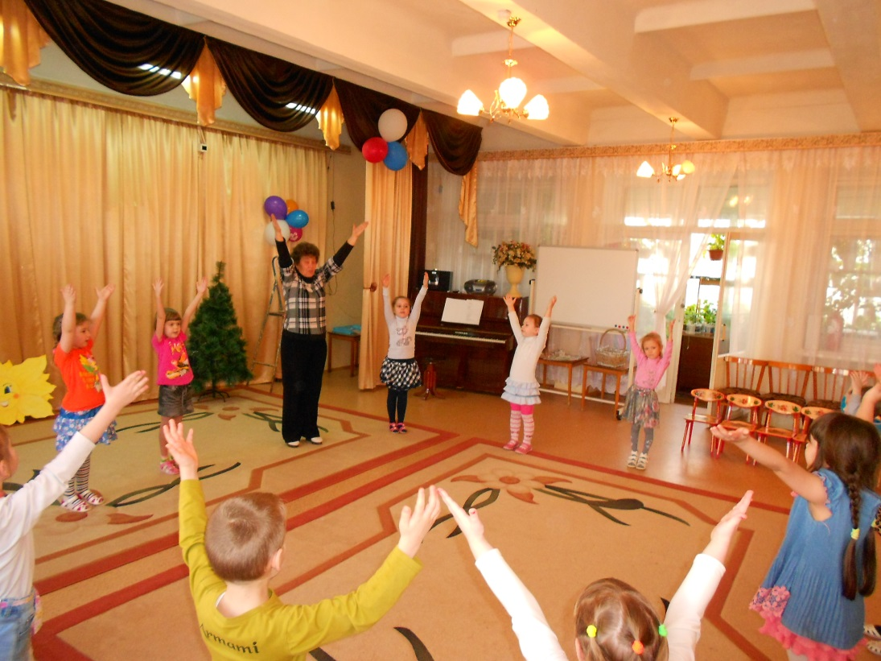
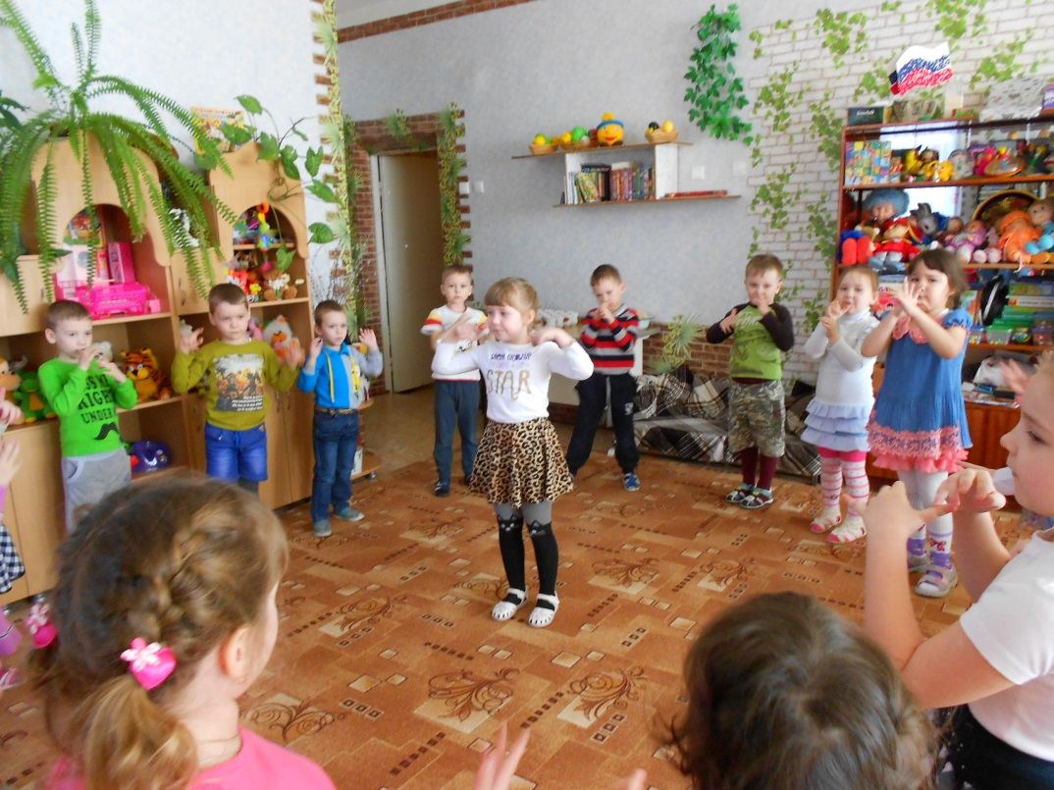
Разучивание русской народной музыкальной игры
Разучивание русских народных
музыкальных игр

Slide 7
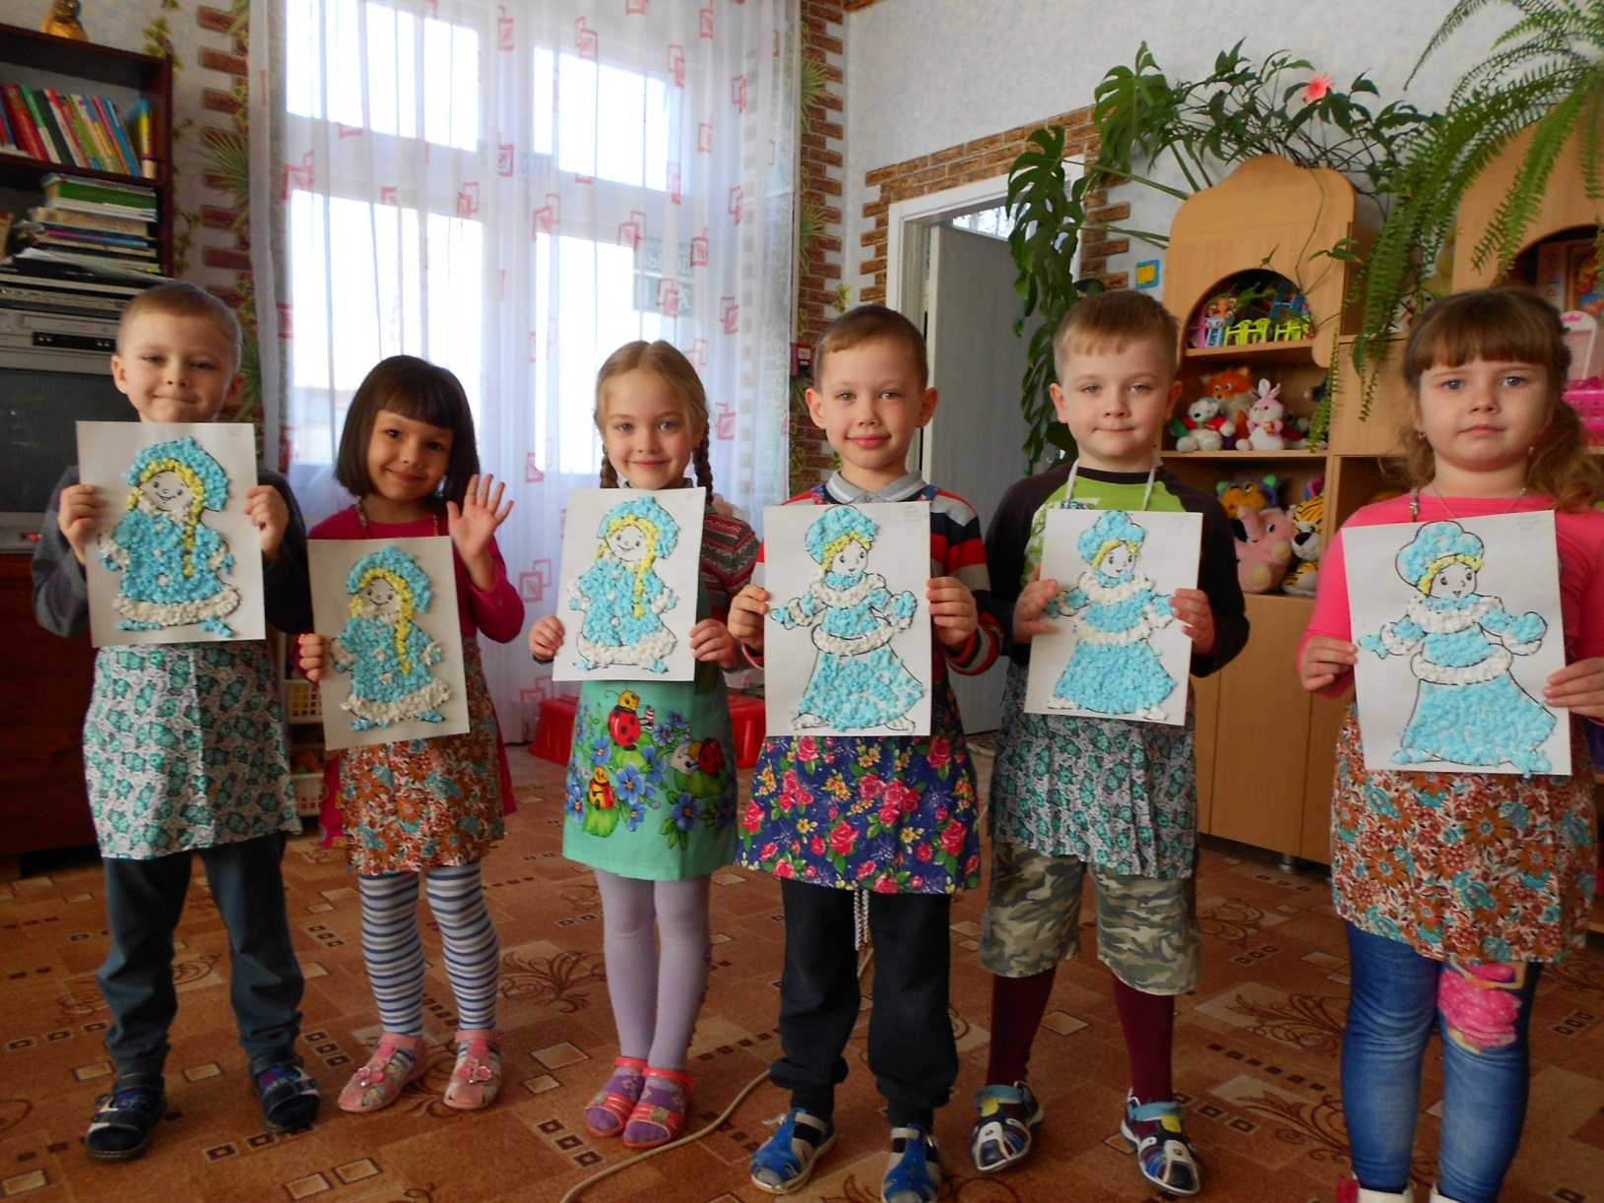
http://alfor.ru/uploads/posts/2013-11/thumbs/1384777746_750.jpg
Аппликация «Снегурочка»

Slide 8
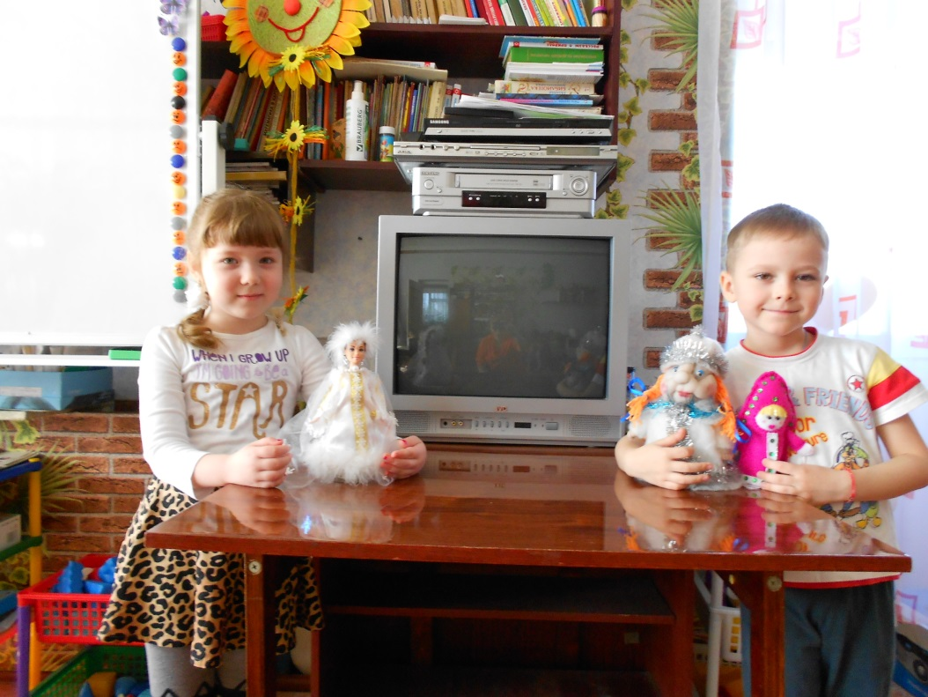
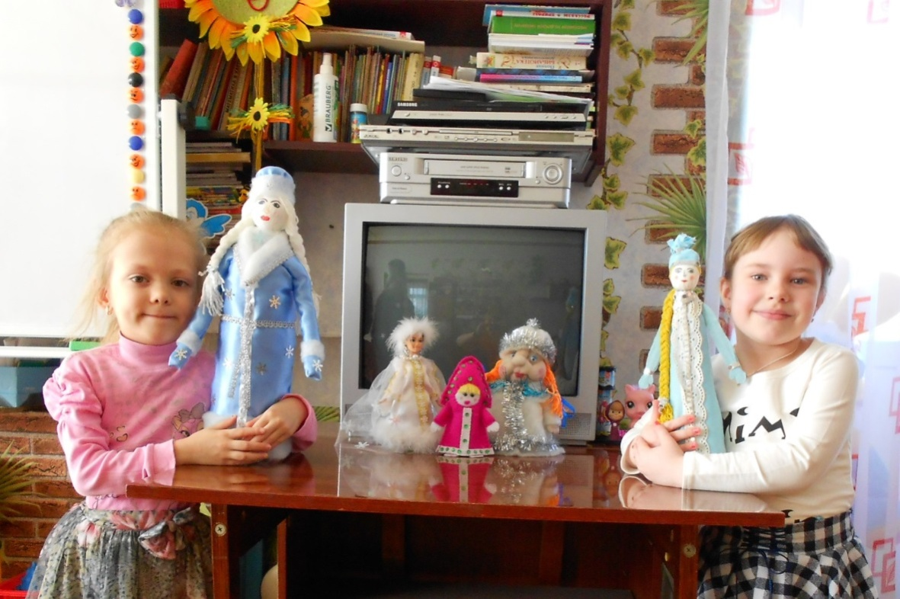
Изготовление поделок «Снегурочка»
Изготовление семейных
поделок
«Снегурочка»

Slide 9
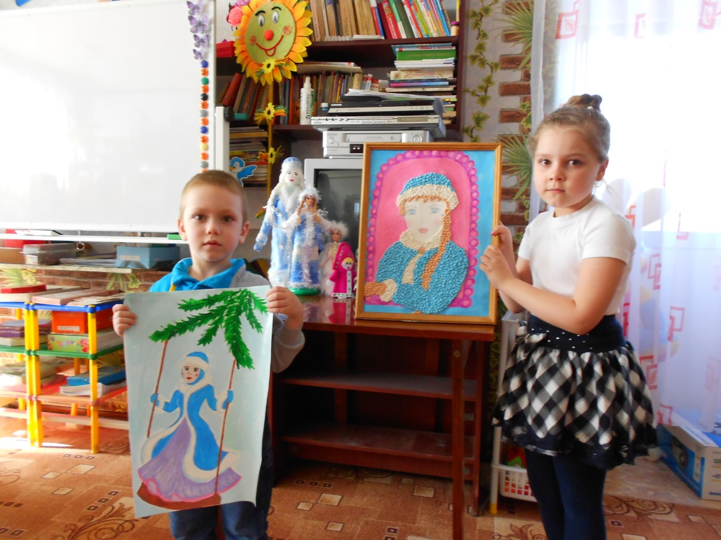
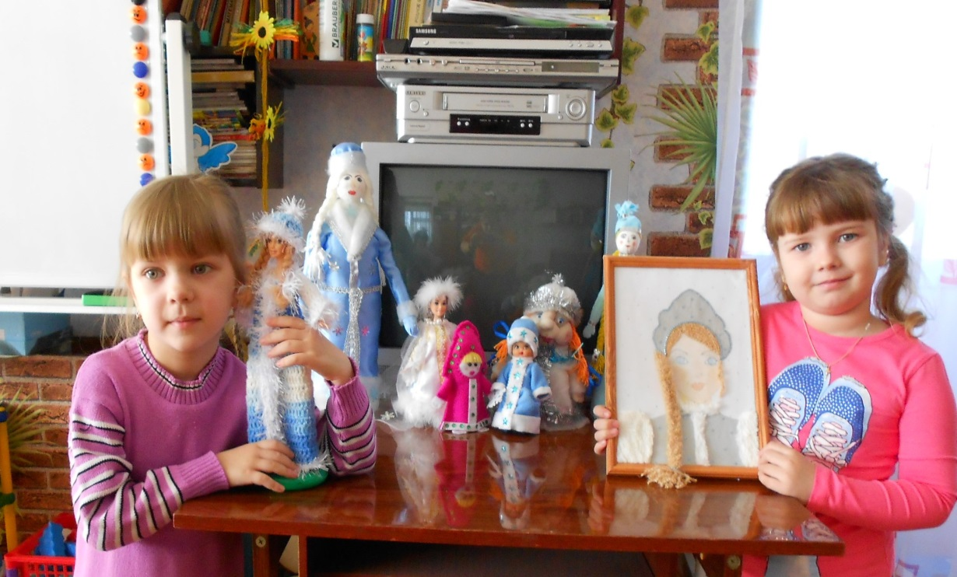

Slide 10
СПАСИБО ЗА ВНИМАНИЕ!

